Slide 1


atelier pratique : les éco-gestes
2 mai 2017 - CROUS

Slide 3
Programme de l’atelier
Economies d’énergies : pour quoi faire ?
Petit dictionnaire de l’énergie
L’énergie dans l’habitat
Des solutions faciles : les éco-gestes

Slide 4


Pourquoi consommer moins ?
Les réserves d’énergies sont limités et inégalement réparties ;
Limiter le changement climatique ;
Les prix de l’énergie augmentent
Les énergies renouvelables ne représentent que 14 % du bouquet énergétique français.

Slide 5
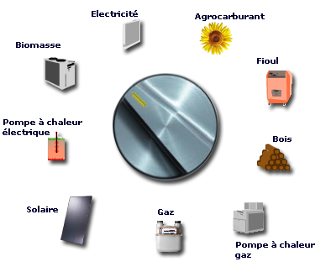
Le saviez-vous ?
Quelle est l'énergie la plus chère au kWh ?
1 - Le gaz
2 - Le bois
3 - L'électricité
4 - Le fioul

Slide 6
Le saviez-vous ?
Quelle est l'énergie la plus chère au kWh ?
1 - Le gaz
Energie | Prix de l'énergie [€/kWh] Juillet 2016
Electricité | 0,150 €/kWh
Fioul | 0,070 €/kWh
Gaz de ville | 0,074 €/kWh
Bois bûches | 0,043 €/kWh
2 - Le bois
3 - L'électricité
4 - Le fioul

Slide 7
Programme de l’atelier
Economies d’énergies : pour quoi faire ?
Petit dictionnaire de l’énergie
L’énergie dans l’habitat
Des solutions faciles : les éco-gestes

Slide 8
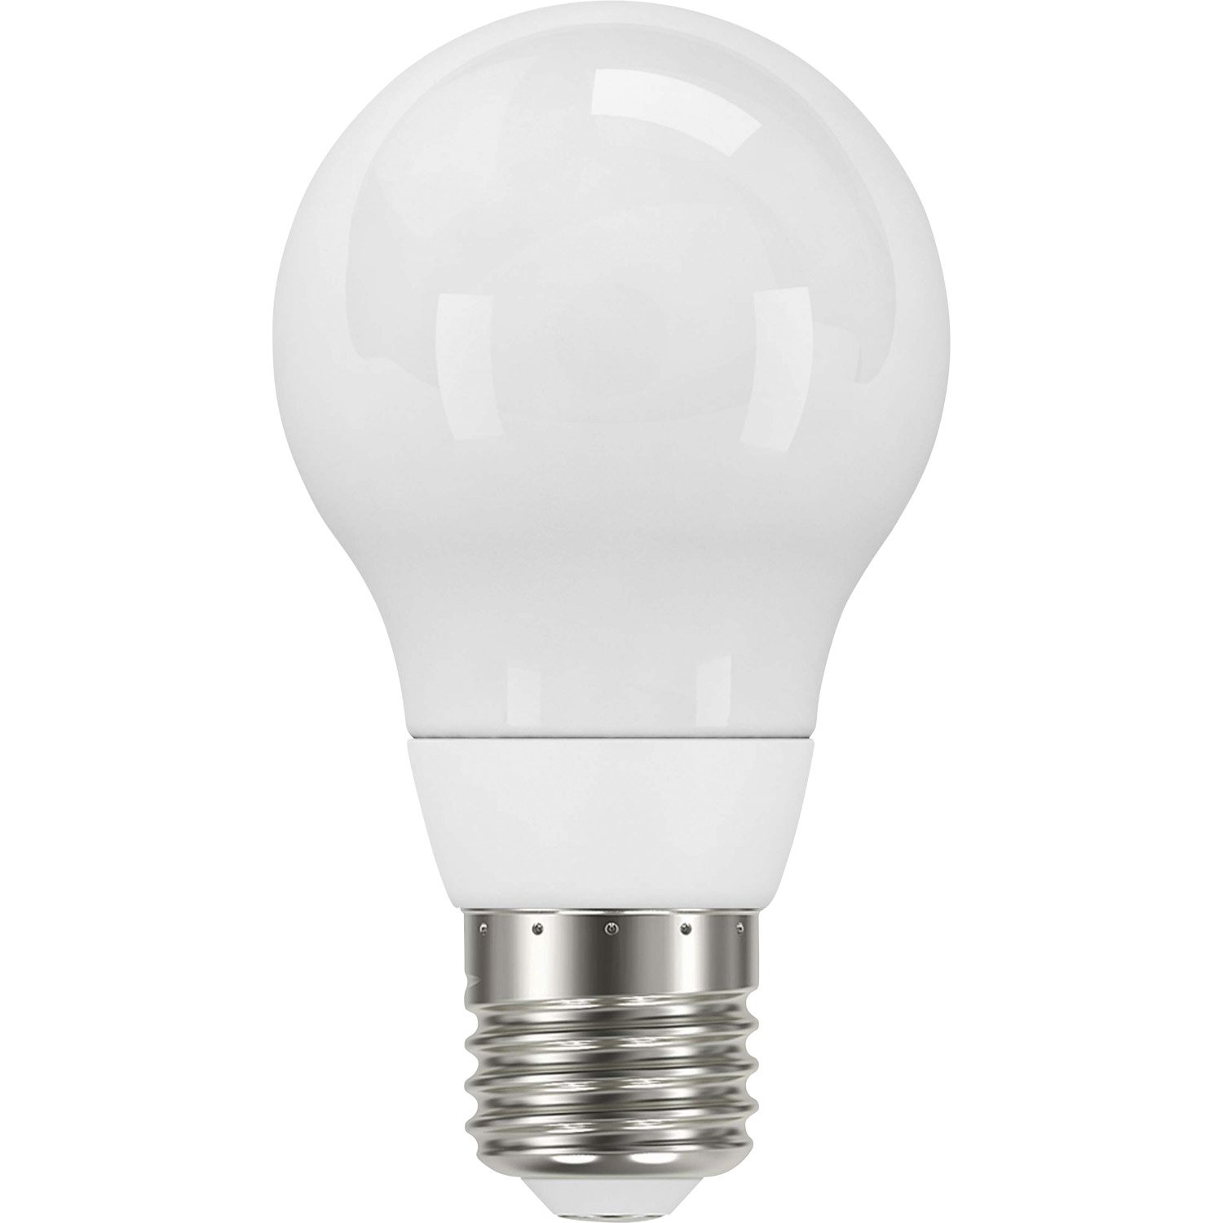
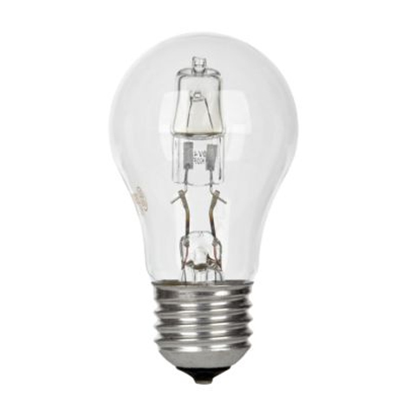
Définitions et unités
Donnée technique
 | PUISSANCE
Unité | Watt (W)
 | 13
 | 75

Slide 9
Définitions et unités
Unité de référence
 | PUISSANCE | TEMPS | CONSOMMATION
Unité | Watt (W) | Heure (h) | Wattheure (Wh)
 | 13 | 4 | 52
 | 75 | 4 | 300

Slide 10
Définitions et unités
Donnée technique
Unité de référence
 | PUISSANCE | TEMPS | CONSOMMATION | Tarif | Coût | Coût annuel
Unité | Watt (W) | Heure (h) | Wattheure (Wh) | € TTC/kWh | € TTC | € TTC
 | 13 | 4 | 52 | 0,1449 | 0,0075 | 10
 | 75 | 4 | 300 | 0,1449 | 0,043 | 65

Slide 11
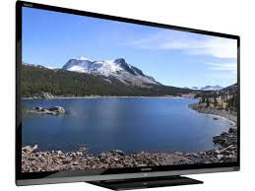
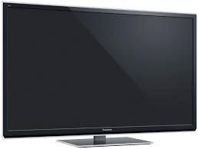
Définitions et unités
Donnée technique
Unité de référence
 | PUISSANCE | TEMPS | CONSOMMATION | Tarif | Coût | Coût annuel
Unité | Watt (W) | Heure (h) | Wattheure (Wh) | € TTC /kWh | € TTC | € TTC
 | 90 | 6 | 540 | 0,1449 | 0,078 | 29
 | 4,5 | 18 | 81 | 0,1449 | 0,012 | 10

Slide 12
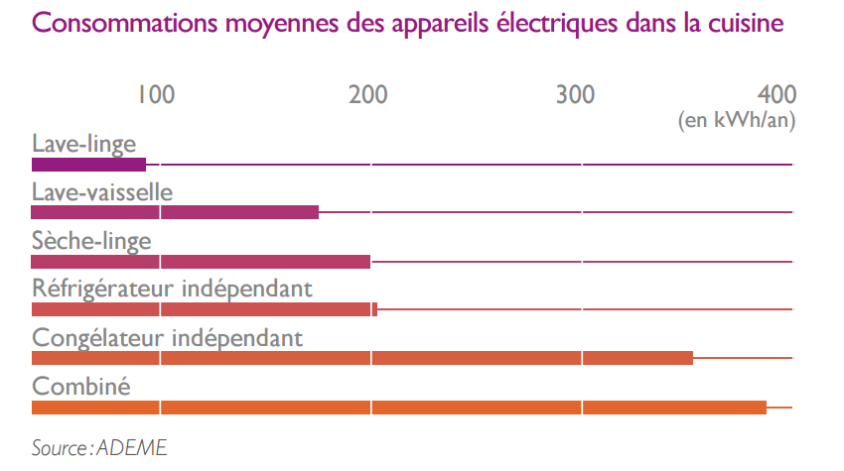
Définitions et unités
Pour comparer la consommation des équipements : le kWh

Slide 13
En pratique
Le wattmètre
Mesure la puissance (en Watts) et la consommation d’un appareil électrique ou électronique.
3 types de mesures :
Puissance instantanée ;
Consommation au cours d’un cycle ;
Consommation sur un temps donné.
Notes:
Fiche wattmetre (malette)

Slide 14
Programme de l’atelier
Economies d’énergies : pour quoi faire ?
Petit dictionnaire de l’énergie
L’énergie dans l’habitat
Des solutions faciles : les éco-gestes

Slide 15
Quels besoins ?
Répartition des consommations énergétiques d’un foyer
Source : ADEME
Notes:
Chiffres plus récents ?

Slide 16
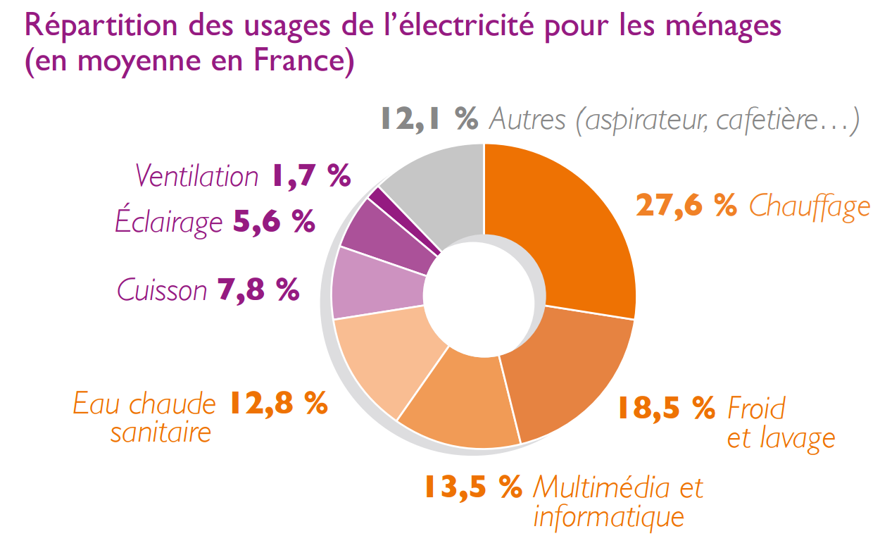
Zoom sur l’électricité
Source : ADEME

Slide 17
Programme de l’atelier
Economies d’énergies : pour quoi faire ?
Petit dictionnaire de l’énergie
L’énergie dans l’habitat
Des solutions faciles : les éco-gestes

Slide 18
Le chauffage
Répartition des consommations énergétiques d’un foyer
Source : ADEME

Slide 19

Le saviez-vous ?
Combien j’économise en chauffage si je baisse la température d’un degré ?
1 – 3 %
2 – 10 %
3 – 1 %
4 – 21 %

Slide 20
Le saviez-vous ?
Combien j’économise en chauffage si je baisse la température d’un degré ?
1 – 3 %
2 – 10 %
3 – 1 %
4 – 21 %

Slide 21
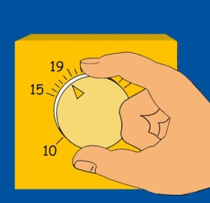
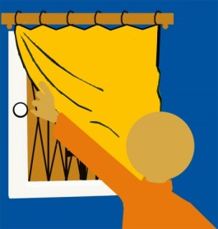
Le chauffage
Les gestes simples
chauffer à la bonne température grâce à un thermostat (ou un thermomètre) pour régler le chauffage. Températures conseillées :
➔ 19°C pour le salon
➔ 17°C pour les chambres
➔ 22°C pour la salle d’eau
➔ 8°C EN CAS D’ABSENCE PROLONGEE
Couper le chauffage si les fenêtres sont
ouvertes
Fermer les volets la nuit ou/et les rideaux
Ne pas encombrer les émetteurs

Slide 22
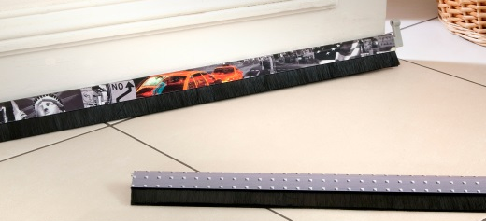
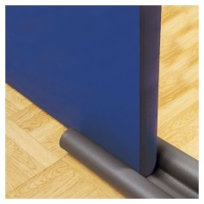
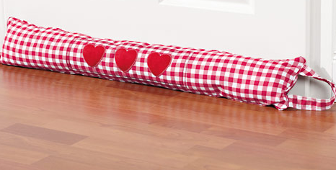
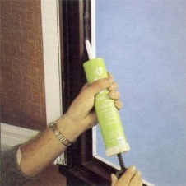

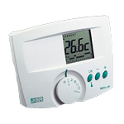
Le chauffage
Calfeutrer les fenêtres et entrées d’air inutiles
Utilisation d’un thermostat
Économie potentielle : 100 €/an
Plusieurs solutions pour une économie d’environ 28 €/an
Réglette
Boudin de porte
Mastic fenêtre
Bourrelets- Joint porte et fenêtre

Slide 23
Le chauffage
L’entretien
Faire entretenir les installations par un professionnel :
• tous les ans pour les chaudières, c’est obligatoire,
• tous les 3 ans pour les climatisations (risque d’encrassement et de fuite du fluide frigorigène).
Entretenir soi-même certaines pièces des installations :
• Nettoyer ou changer les filtres de la climatisation réversible 2 fois par an,
• Dépoussiérer et nettoyer régulièrement les bouches d’air de la ventilation à l’eau savonneuse.
Une installation mal entretenue peut diminuer de 50% son efficacité.
Le suivi régulier des consommations (relevés de compteur) permet de détecter les dérives avant qu’elles ne coûtent cher.

Slide 24
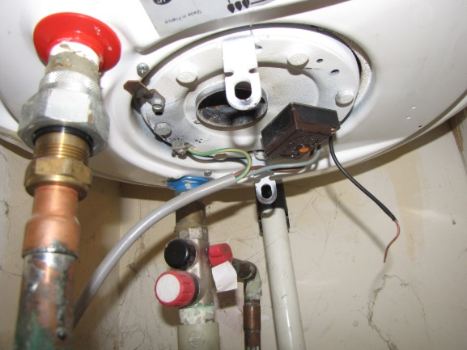
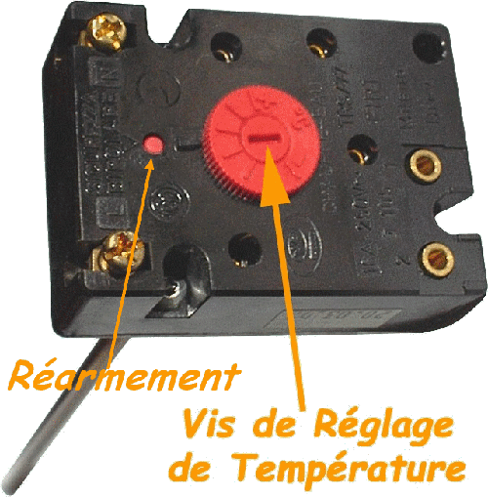
L’eau chaude sanitaire
Chaque m3 d’eau économisé permet une économie d’eau et d’énergie
Le bon geste : régler la température d’un chauffe-eau électrique

Slide 25
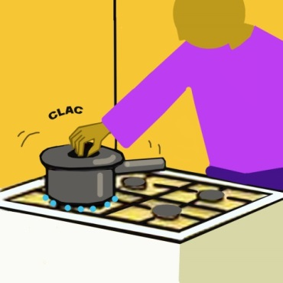
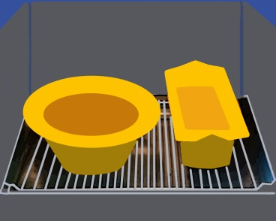
La cuisson
Utiliser une casserole adaptée au diamètre des plaques ;
La flamme ne doit pas dépasser le fond de la casserole ;
Favoriser l’utilisation des autocuiseurs (cocotte-minute) ;
Privilégier la décongélation naturelle plutôt qu’au micro-ondes ;
Couvrir les plats et baisser l’allure de chauffe dès l’ébullition (jusqu’à 25% d’économies) ;
Entretenir les plaques de cuisson et les fours.

Slide 26
L’électricité spécifique
Répartition des consommations énergétiques d’un foyer
Electricité nécessaire au fonctionnement des appareils ne pouvant être alimentés que par ce type d’énergie.
Source : ADEME

Slide 27
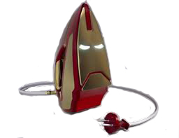
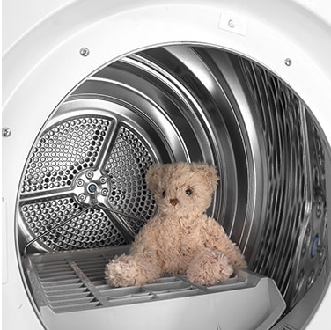
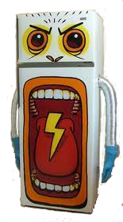
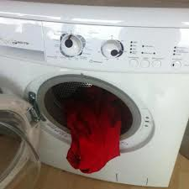
Le saviez-vous ?
Sur une année et en moyenne, lequel de ces appareils est le plus énergivore ?
1 - Le fer à repasser
2 - Le sèche-linge
3 - Le réfrigérateur
4 - Le lave-linge

Slide 28
Le saviez-vous ?
Sur une année et en moyenne, lequel de ces appareils est le plus énergivore ?
1 - Le fer à repasser
2 - Le sèche-linge
3 - Le réfrigérateur
4 - Le lave-linge

Slide 29
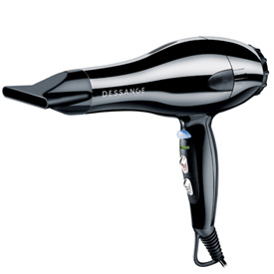
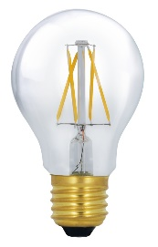
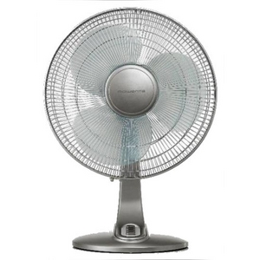

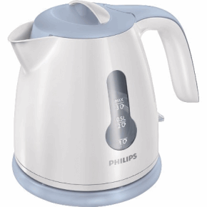
Le saviez-vous ?
Saurez-vous classer ces appareils en fonction de leur puissance ?
De la plus petite puissance à la plus grande
1
2
3
4
5

Slide 30
Le saviez-vous ?
Résultats
5
3
4
2
1

Slide 31
Le saviez-vous ?
Saurez-vous classer ces appareils en fonction de leur consommation d’énergie annuelle ?
De la plus petite à la plus grande
1
2
3
4
5

Slide 32
Le saviez-vous ?
Résultats !
3
2
4
5
1

Slide 33
L’électricité spécifique
Répartition des usages de l’électricité pour les ménages (moyenne en France)
Source : ADEME

Slide 34

Le saviez-vous ?
Un réfrigérateur non entretenu, avec 3 mm de givre, entraine :
1 - Une surconsommation de 10 %
2 - Une surconsommation de 30 %
3 - Une surconsommation de 50 %
4 - Une économie de 30 %

Slide 35
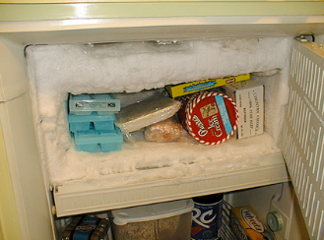
Le saviez-vous ?
Un réfrigérateur non entretenu, avec 3 mm de givre, entraine :
Au-delà de 3 mm, le givre entraine une surconsommation de 30 % et à 1 cm, cela représente 50 % !
1 - Une surconsommation de 10 %
2 - Une surconsommation de 30 %
3 - Une surconsommation de 50 %
4 - Une économie de 30 %

Slide 36
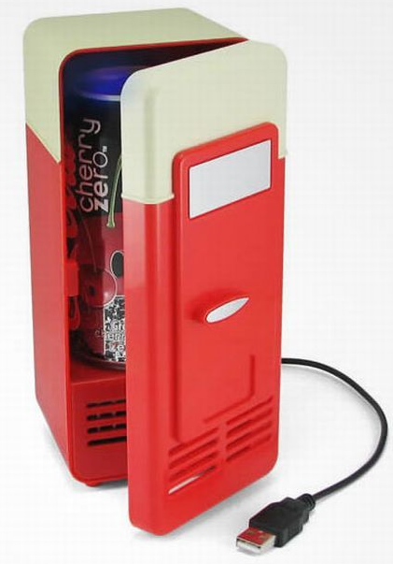
Le saviez-vous ?
Quelle est la température optimale d'un réfrigérateur?
1 - 7°C
2 - 0°C
3 - 2°C
4 - 4°C

Slide 37
Le saviez-vous ?
Quelle est la température optimale d'un réfrigérateur?
1 - 7°C
Chaque degré en moins est inutile et consomme 5 % d’énergie en plus
2 - 0°C
3 - 2°C
4 - 4°C

Slide 38
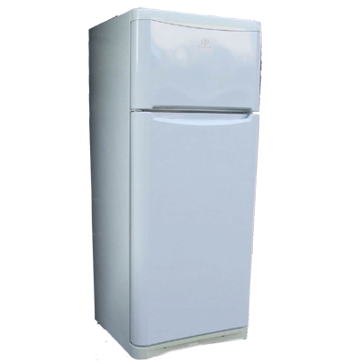
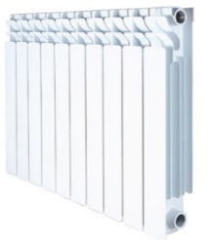

L’électricité spécifique
Les appareils de froid
Placer si possible les appareils loin d’une source de chaleur ;
Ne pas mettre de plats chaud dedans ;
Dégivrer régulièrement ;
Utiliser un thermomètre pour ajuster la bonne T°C : +4°C pour le réfrigérateur et -18°C pour le congélateur, pas moins !
Ne pas le coller au mur ;
Dépoussiérer la grille arrière ;
Vérifier l’état des joints de fermeture ;
Adapter la taille des équipements aux besoins réels : 100 L pour une personne, et 50 L par personne supplémentaire.

Slide 39
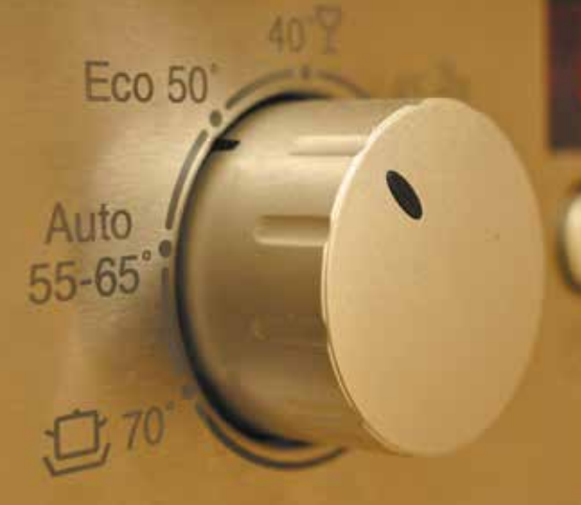
L’électricité spécifique
Les appareils de lavage
Bon remplissage : une machine pleine consomme moins que deux demi charges ;
T°C de l’eau : utiliser le plus souvent les cycles courts à basse température ;
Privilégier le fonctionnement en heures creuses ;
Éviter l’utilisation du sèche-linge (gourmand en électricité) ;
Entretenir régulièrement les appareils : nettoyer les filtres et détartrer les machines avec du vinaigre blanc.
Un cycle à 90 °C consomme 3 fois plus d’énergie qu’un lavage à 30 °C.

Slide 40
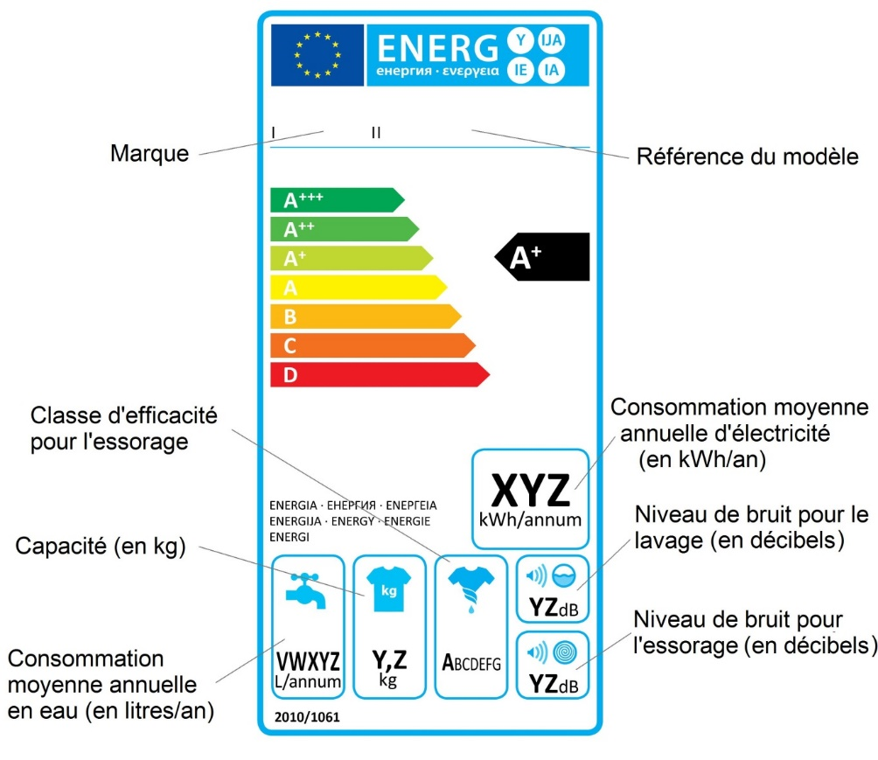
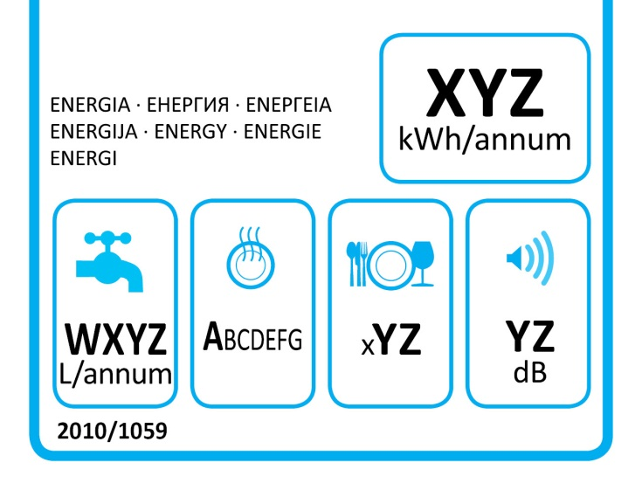
L’électricité spécifique
Les étiquettes énergie : bien choisir son équipement
Lave linge
Lave vaisselle
Affichage de l’étiquette énergie obligatoire

Slide 41
L’électricité spécifique
Multimédia et informatique

Slide 42
L’électricité spécifique
Multimédia et informatique
100 € / an
60 € / an

Slide 43
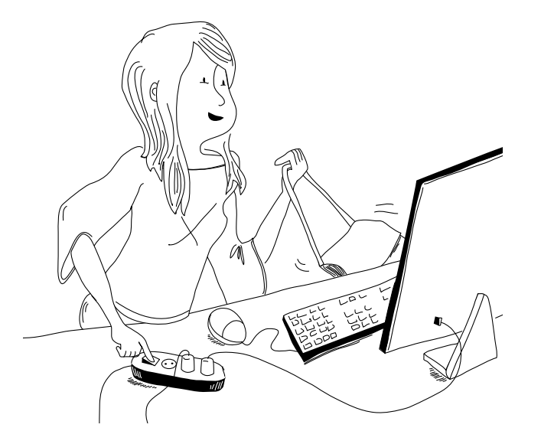
L’électricité spécifique
Multimédia et informatique
Les bons réflexes :
Eteindre l’écran ;
Utiliser des multiprises ;
Préférer les appareils multifonction à une multitudes d’équipements ;
Utiliser un programmateur ;
- Un ordinateur portable consomme 50% à 80% de moins qu’un ordinateur fixe.

Slide 44
L’électricité spécifique
Halte aux veilles !
15 à 50 équipements par foyer
Puissance totale > 50 W
Coût annuel de 60 à 100 €

Slide 45
L’électricité spécifique
En pratique : la box internet

Slide 46
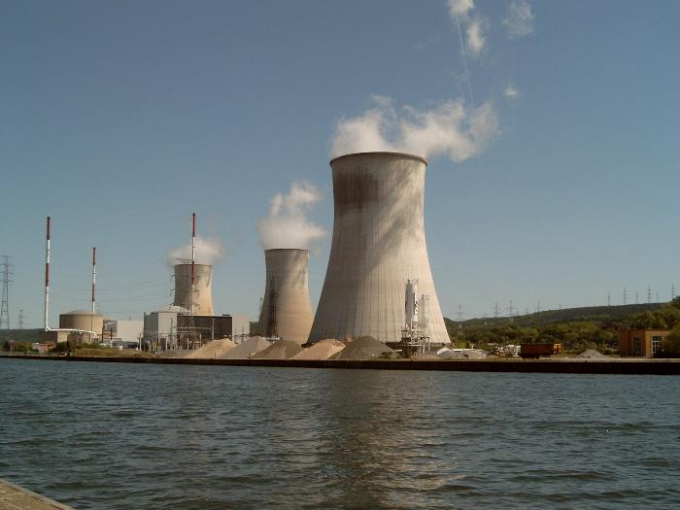
Le saviez-vous ?
Combien de réacteur(s) nucléaire(s) pourrait-on fermer si tous les français coupaient leurs veilles ?
1 - Aucun
2 – Un réacteur
3 – Deux réacteurs
4 – Trois réacteurs

Slide 47
Le saviez-vous ?
Combien de réacteur(s) nucléaire(s) pourrait-on fermer si tous les français coupaient leurs veilles ?
1 - Aucun
1 réacteur = 1 000 000 kW de puissance
Soit en consommation 8 milliards de kWh
2 – Un réacteur
3 – Deux réacteurs
4 – Trois réacteurs

Slide 48
L’électricité spécifique
Eclairage
Source : ADEME

Slide 49
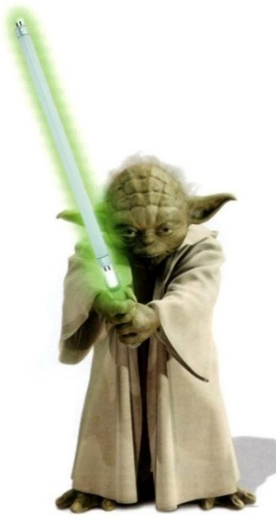
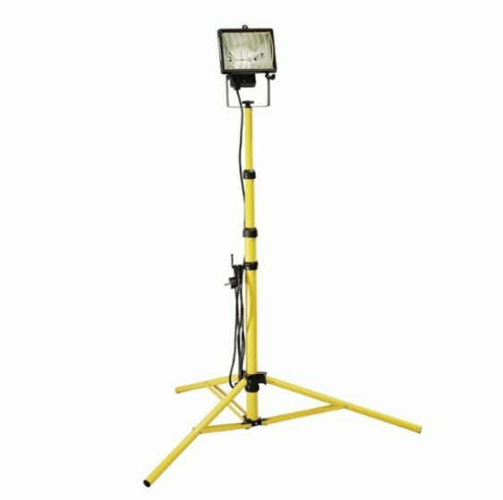
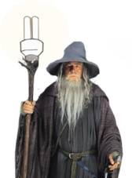
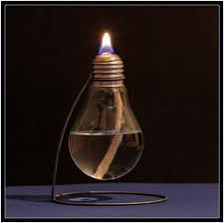
Le saviez-vous ?
Sur une année, en moyenne, qu’est-ce qui consomme le plus d’électricité ?
1 - Un néon
2 - Une lampe halogène
3 - Une lampe Basse Consommation
4 - Une bougie

Slide 50
Le saviez-vous ?
Sur une année, en moyenne, qu’est-ce qui consomme le plus d’électricité ?
1 - Un néon
2 - Une lampe halogène
3 - Une lampe Basse Consommation
4 - Une bougie

Slide 51
L’électricité spécifique
Eclairage
 | Nom | Durée de vie | Classe énergétique
 | LED | 40000 h | A++ ou A+
 | Fluocompactes (LFC) | 8000 h | A
 | Halogènes | 2000h | C ou D
Source : ADEME

Slide 52
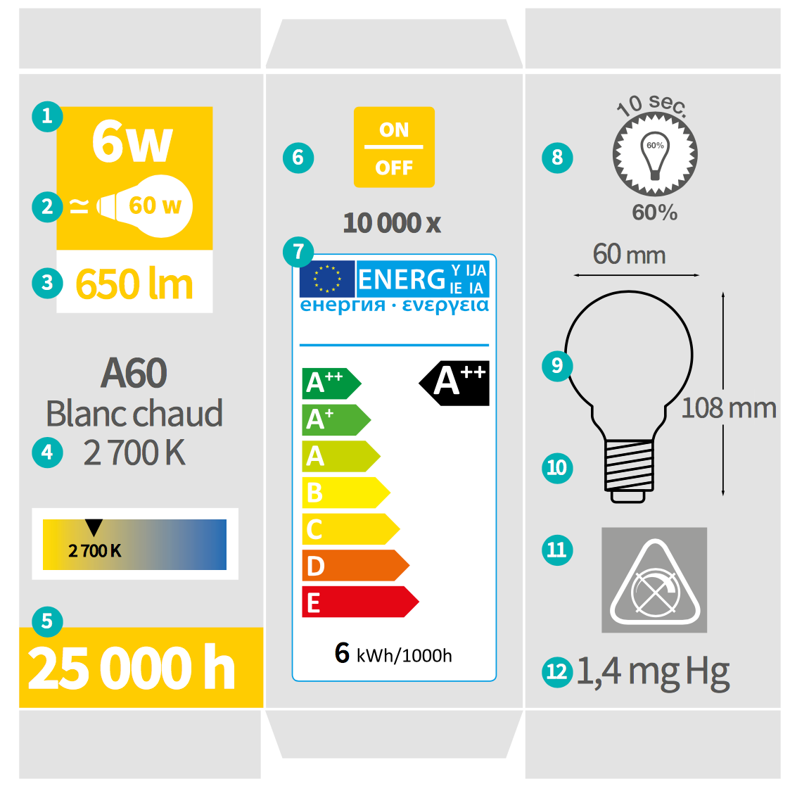
L’électricité spécifique
Eclairage
Puissance lampe à incandescence (W) | 15 | 25 | 40 | 60 | 75 | 100 | 150
Flux lumineux (lumen) | 130 | 240 | 440 | 750 | 990 | 1420 | 2290

Slide 53
L’électricité spécifique
Eclairage
Exemple : remplacement d’une ampoule à incandescence de 60 W
10 W
Puissance lampe à incandescence (W) | 60
Flux lumineux (lumen) | 750
15 W
50 W

Slide 54
L’électricité spécifique
Eclairage
Source : ADEME

Slide 55
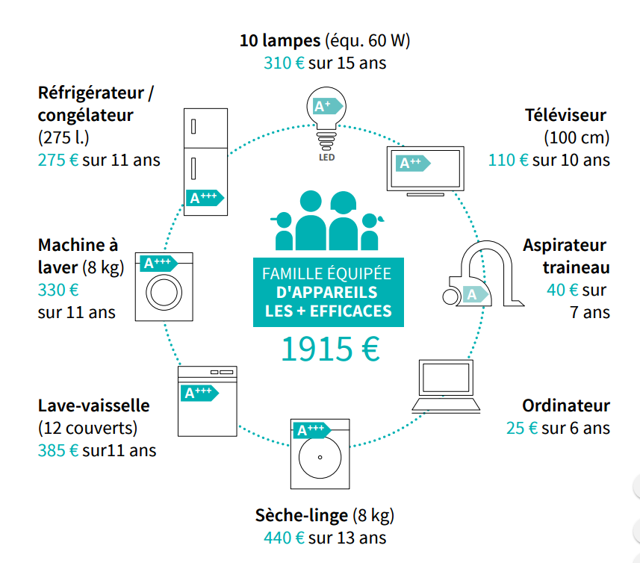
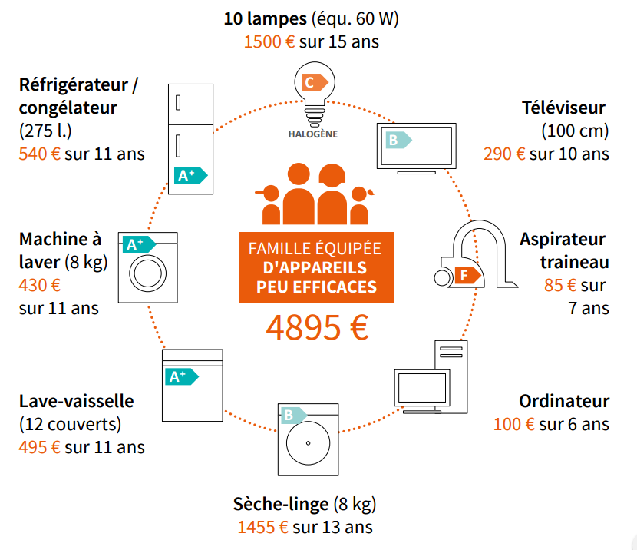
L’électricité spécifique
Des économies à la clé !
Source : ADEME

Slide 56
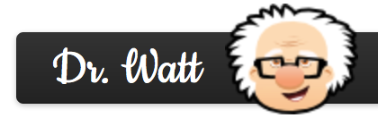
Pour aller plus loin
Les formations Dr. Watt
Pack d’ampoules LED gratuites avec :
https://www.mesampoulesgratuites.fr/
https://www.reduc-light.fr/
Le réseau Espace Info Energie
Les ressources de l’ADEME

